Slide 1
Unsupervised Feature Learning via Non-Parametric Instance Discrimination

Slide 2
Overview
NPID
0. Background
1. Summary
2. Method
3. Experiment

Slide 3
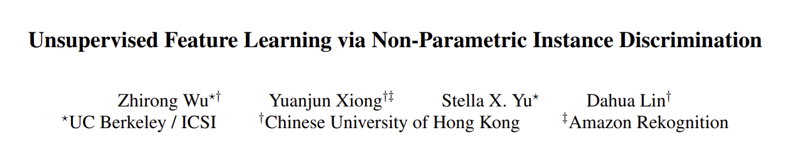
2018/CVPR

Slide 4
0. Background
0. Background
1. Summary
2. Method
3. Experiment
NPID
Label이 없는 상황에서 instance들의 feature만을 이용해 학습할 수 있을까(Self supervised learning)

Slide 5
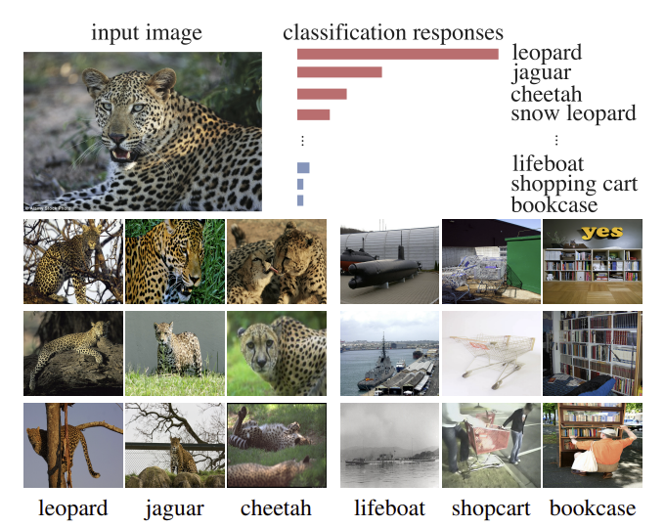
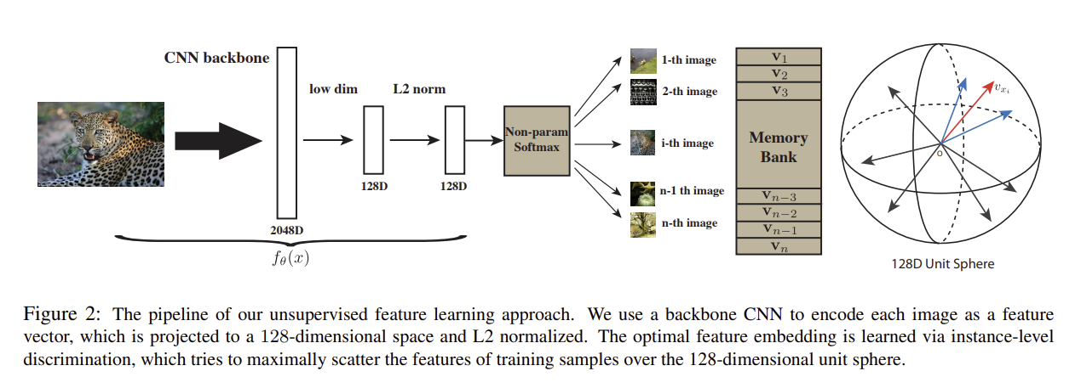
1. Summary
0. Background
1. Summary
2. Method
3. Experiment
NPID

Slide 6

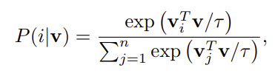
2. Method
0. Background
1. Summary
2. Method
3. Experiment
NPID
1. Non-Parametric Softmax Classifier
기존의 softmax 분류기
Feature vector softmax 분류기

Slide 7


2. Method
0. Background
1. Summary
2. Method
3. Experiment
NPID
2. Noise-Contrastive Estimation
Instance를 하나하나 비교하기엔 너무 비용이 크니 무작위로 샘플을 선택해 비교
m : 무작위 샘플(노이즈 샘플)의 개수, 이럴경우 이진 분류 모델처럼 동작한다
샘플 i가 실제 데이터 분포에서 왔을 확률
최종 손실 함수
샘플 i가 노이즈에서 왔을 확률

Slide 8
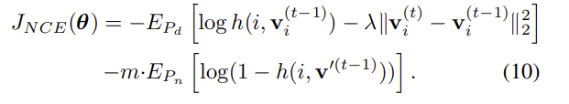
2. Method
0. Background
1. Summary
2. Method
3. Experiment
NPID
2. Noise-Contrastive Estimation
그럼에도 instance 마다 하나의 클래스를 가졌을 때, 한 에폭마다 한번의 인스턴스만 방문하게 되어 학습이 불안정해진다. => additional regularization term 도입
변동이 적어지도록
최종 손실 함수

Slide 9
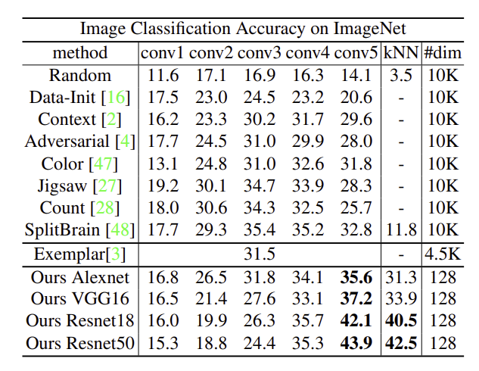
3. Experiment
0. Introduction
1. Summary
2. Method
3. Experiment
NPID

